Slide 1


TẬP HUẤN, HƯỚNG DẪN SỬ DỤNG
PHẦN MỀM QUẢN LÝ THÔNG TIN TRƯỜNG HỢP TẠI CƠ SỞ

Slide 2
Chức năng chính
01
Quản lý trường hợp
Quản lý, tra cứu thông tin về các ca xâm hại trẻ trên địa bàn
02
Theo dõi tiến trình xử lý trường hợp
Xử lý thông tin trường hợp theo 6 bước của Nghị định 56
03
Báo cáo, thống kê
Thống kê, báo cáo số lượng ca theo địa bàn, loại hình xâm hại, độ tuổi của trẻ,….
04
Thư viện tài liệu
Thư viện chia sẻ tài liệu, biểu mẫu,… phục vụ công tác bảo vệ trẻ em

Slide 3
Đối tượng sử dụng:
Cán bộ cấp Xã
Cán bộ cấp Huyện
Trực tiếp tiếp nhận, xử lý thông tin về các ca xâm hại trẻ
Điều tra, xác minh thông tin
Lập kế hoạch hỗ trợ trẻ
Báo cáo lên cấp trên
01
02
Theo dõi thông tin các ca do cán bộ xã nhập
Thống kê số lượng các ca xảy ra trên địa bàn huyện
Tra cứu thông tin ca trên địa bàn
Cán bộ cấp tỉnh
Cục trẻ em
Cấu hình hệ thống
Quản lý tài khoản hệ thống
Quản lý thư viện chia sẻ tài liệu
Thống kê số lượng ca trên toàn quốc
Tra cứu thông tin ca
03
04
Theo dõi thông tin các ca do cán bộ xã nhập
Thống kê số lượng các ca xảy ra trên địa bàn tỉnh
Tra cứu thông tin ca trên địa bàn

Slide 4
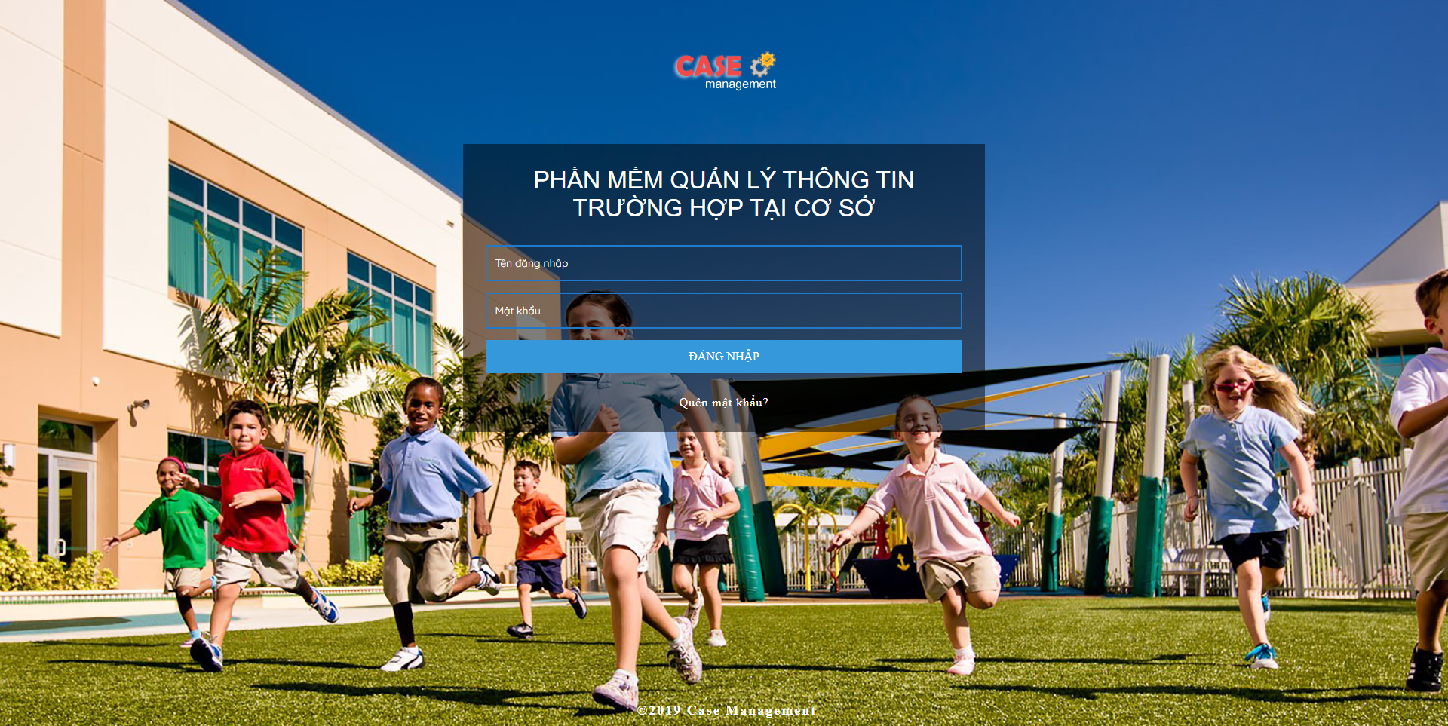

Slide 5
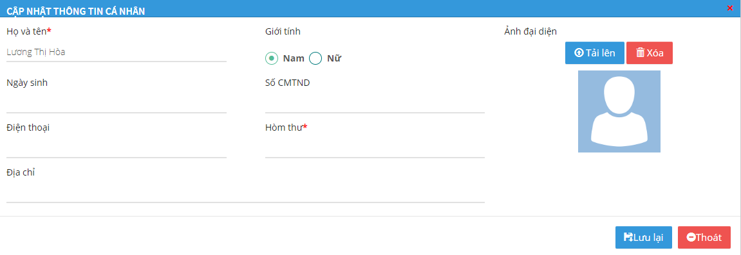
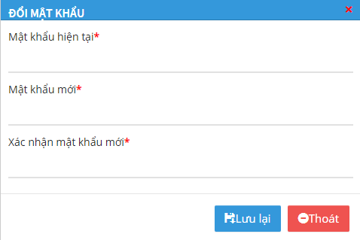
CẬP NHẬT THÔNG TIN

Slide 6
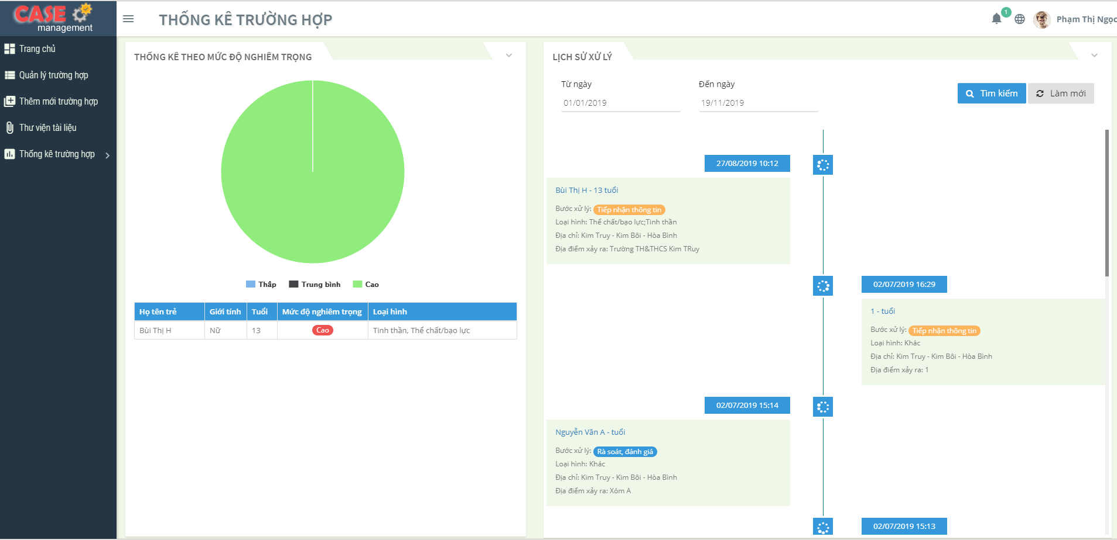
THỐNG KÊ, TRANG CHỦ

Slide 7
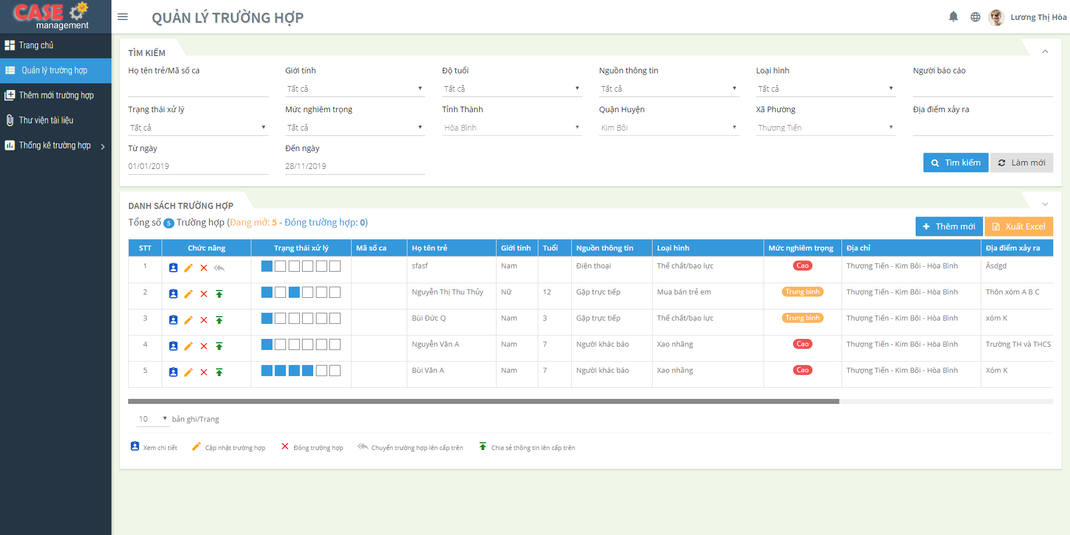
QUẢN LÝ TRƯỜNG HỢP
Dễ dàng tra cứu thông tin các trường hợp đã được lưu trữ trong hệ thống
Biết tiến độ, tình trạng xử lý của các ca một cách nhanh chóng
Có thể chia sẻ thông tin lên cấp trên (cấp Huyện) kịp thời
Xuất danh sách ra file excel, phục vụ cho việc báo cáo các cấp

Slide 8
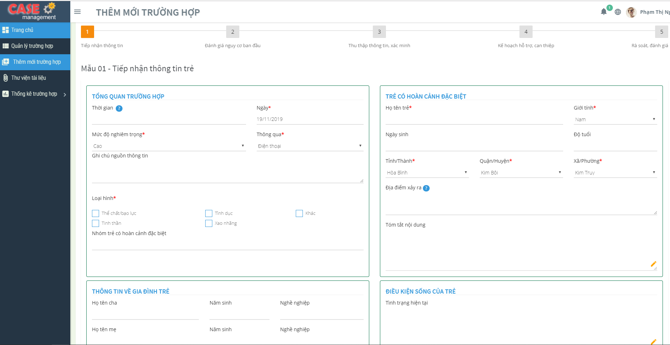
TIẾP NHẬN THÔNG TIN

Slide 9
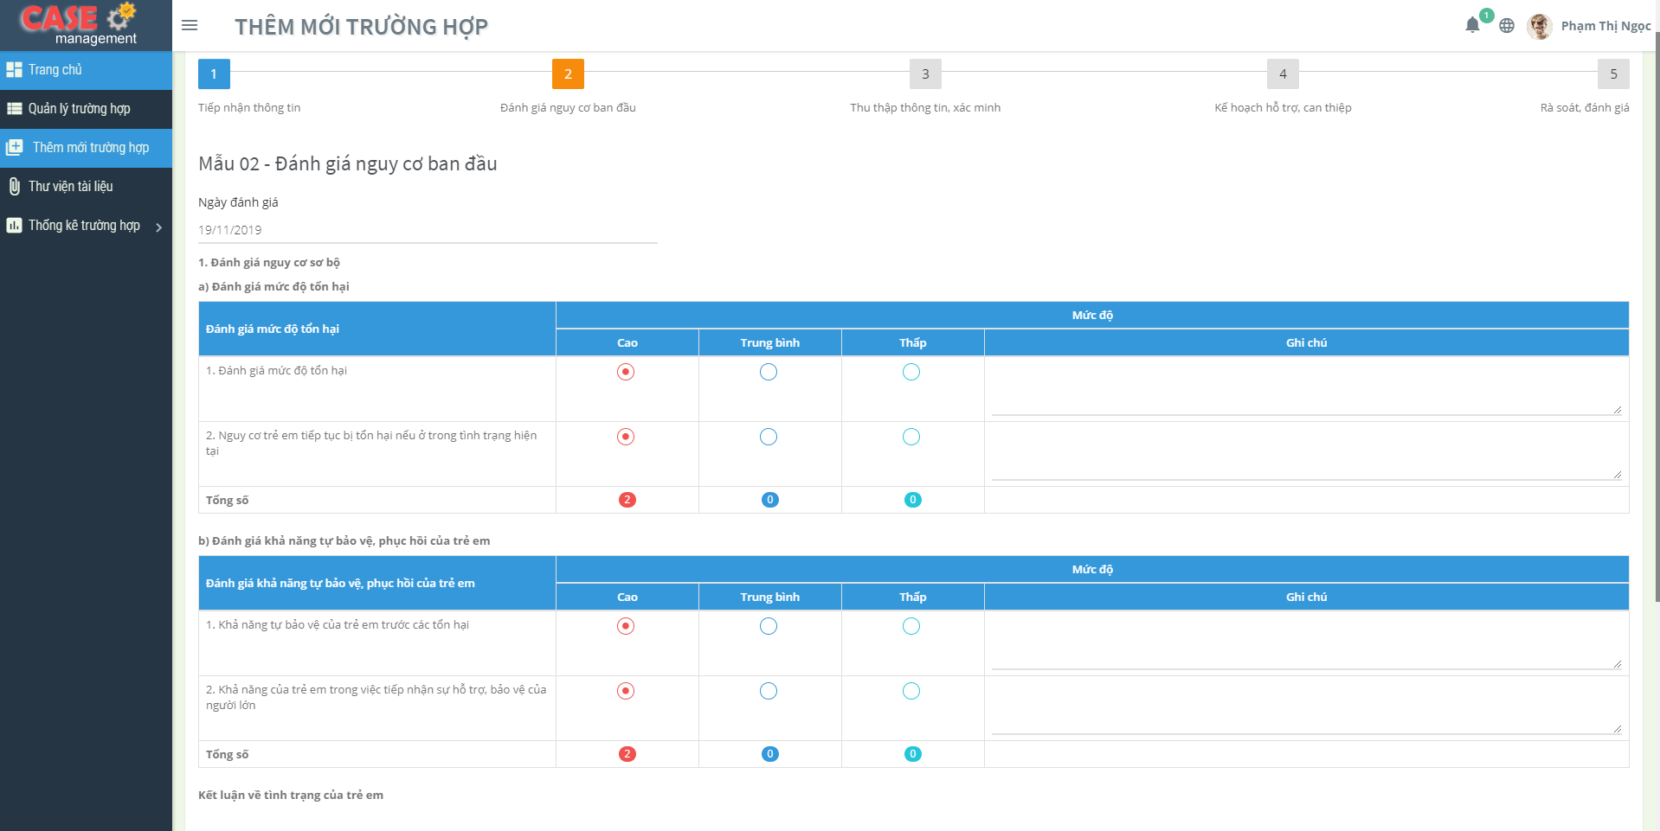
ĐÁNH GIÁ NGUY CƠ BAN ĐẦU

Slide 10
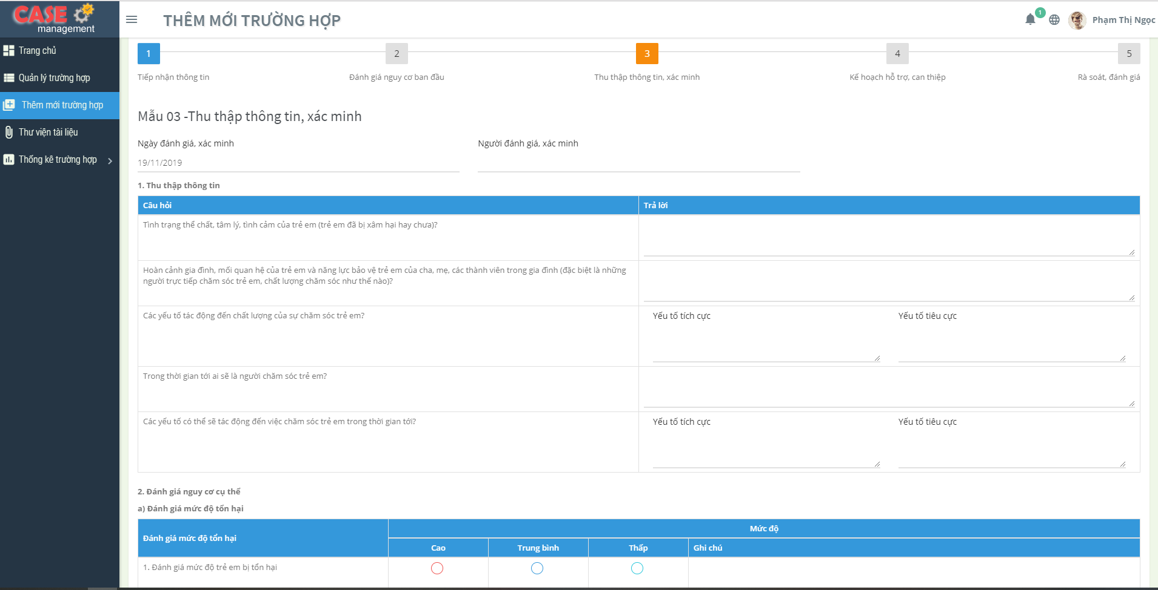
THU THẬP, XÁC MINH THÔNG TIN

Slide 11
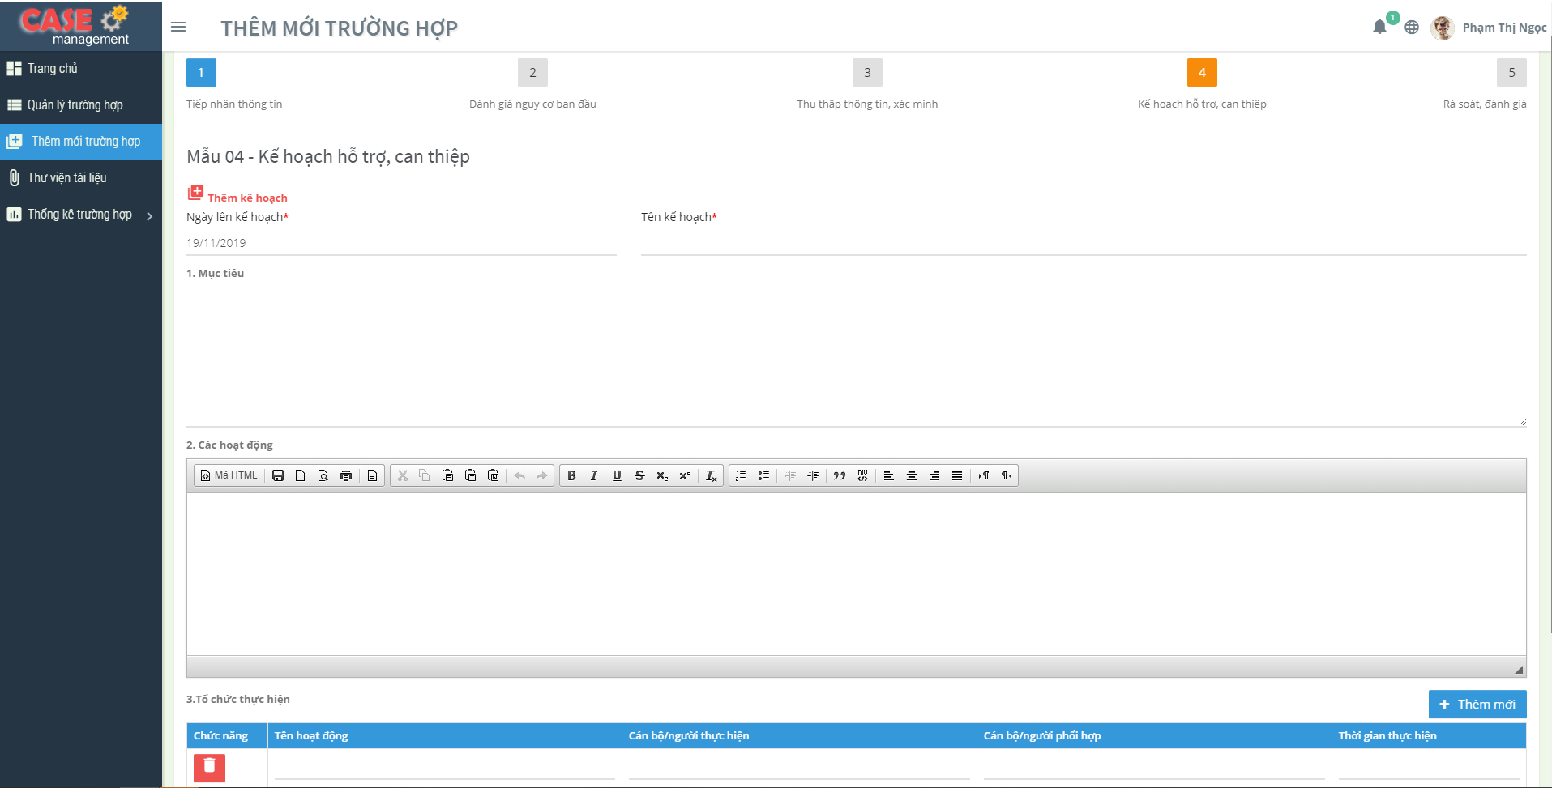
LẬP KẾ HOẠCH HỖ TRỢ, CAN THIỆP

Slide 12
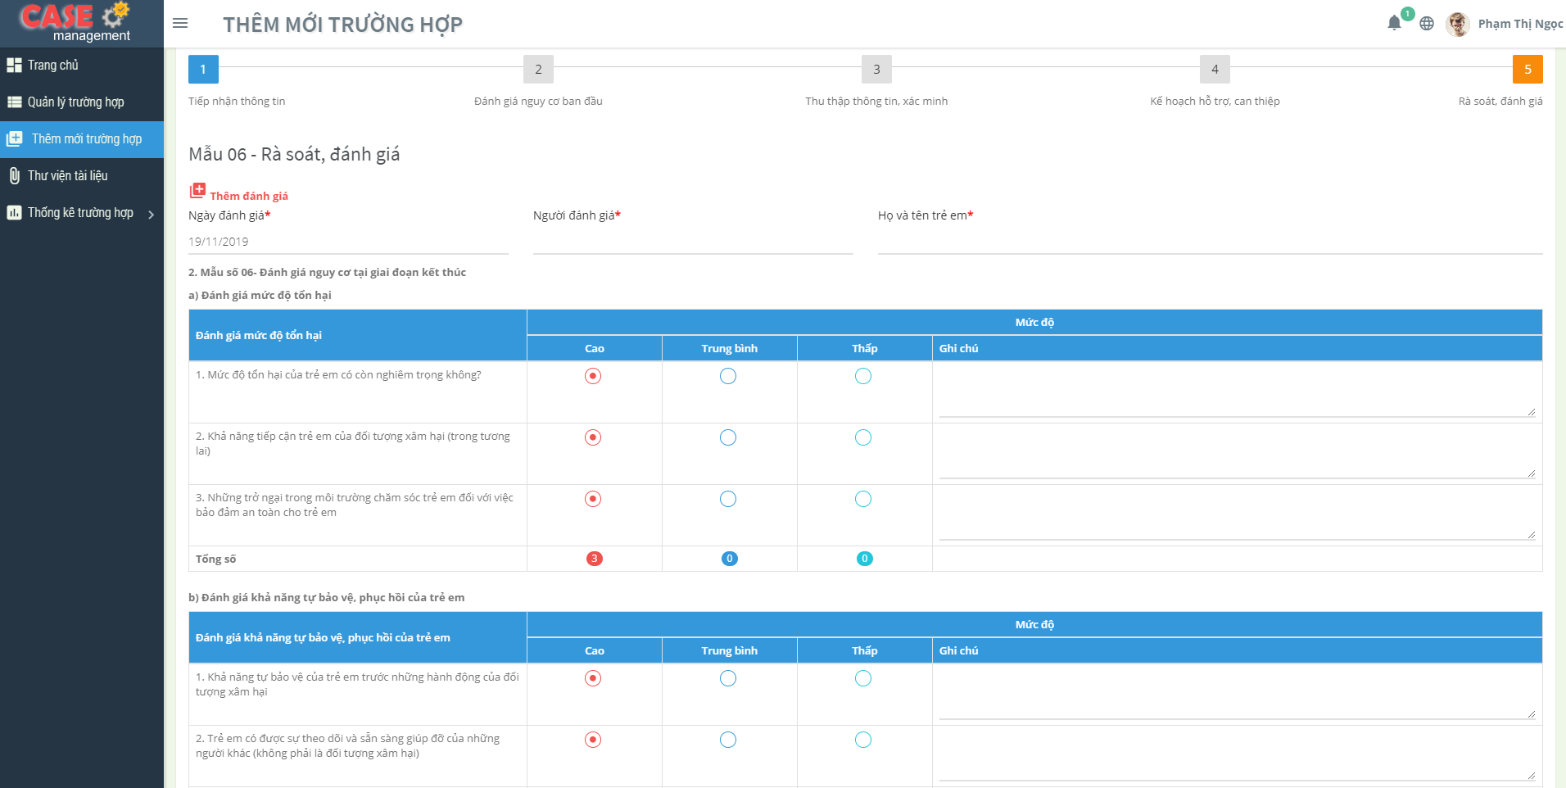
RÀ SOÁT, ĐÁNH GIÁ

Slide 13
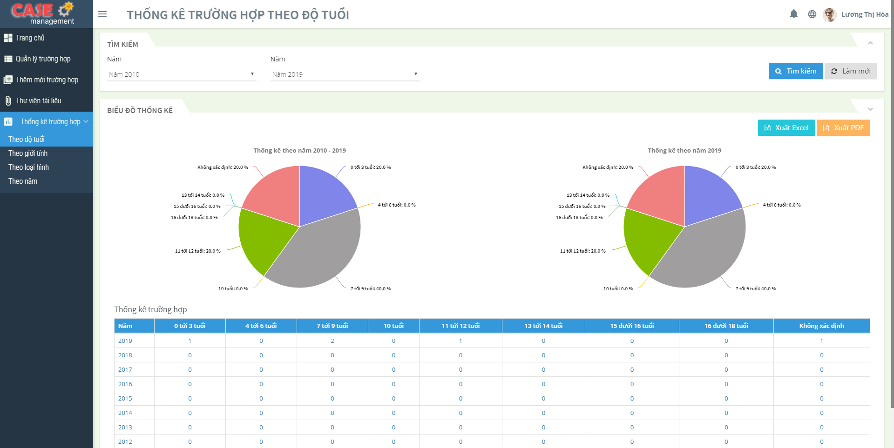
THỐNG KÊ THEO ĐỘ TUỔI

Slide 14
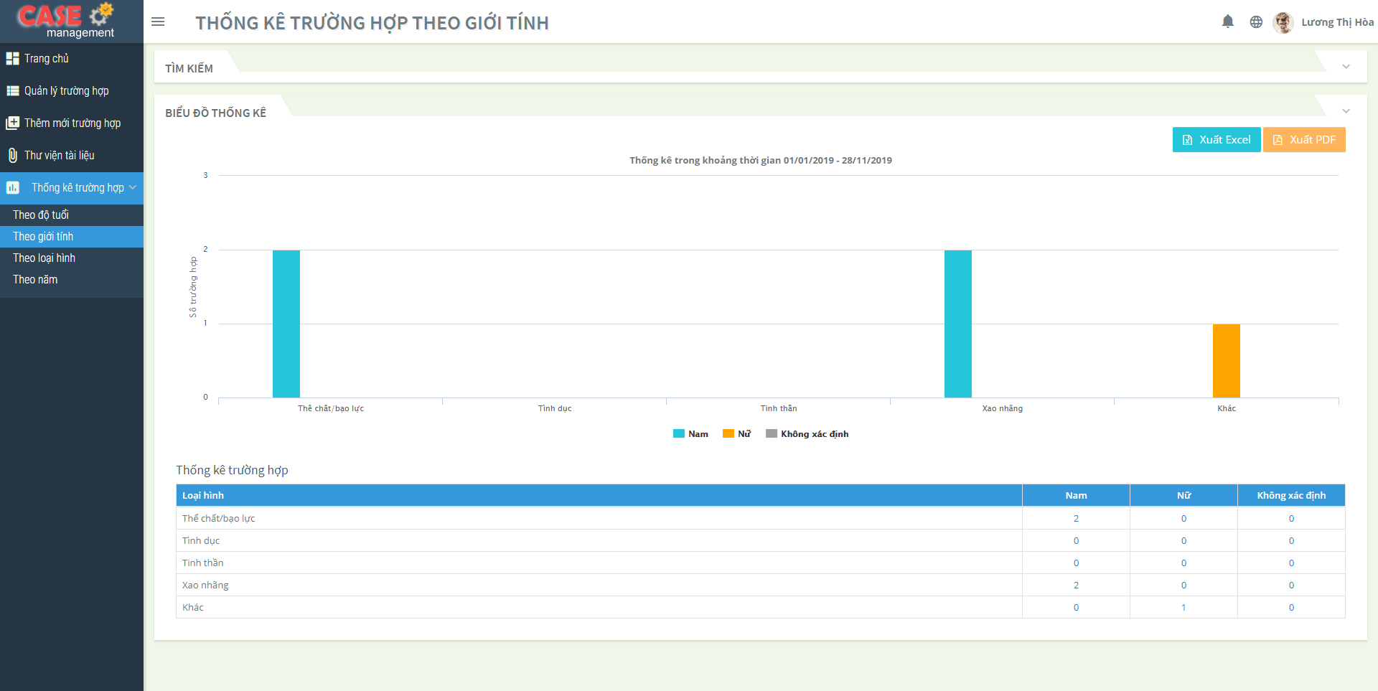
THỐNG KÊ THEO GIỚI TÍNH

Slide 15
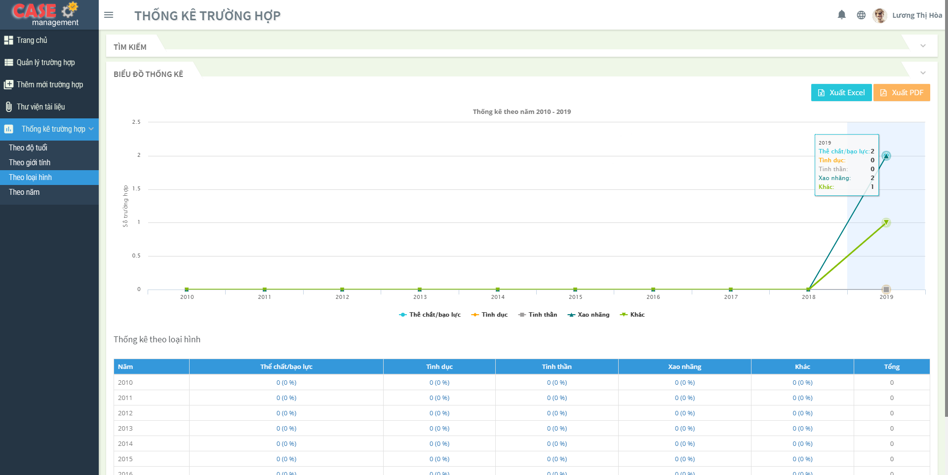
THỐNG KÊ THEO TÍNH CHẤT

Slide 16
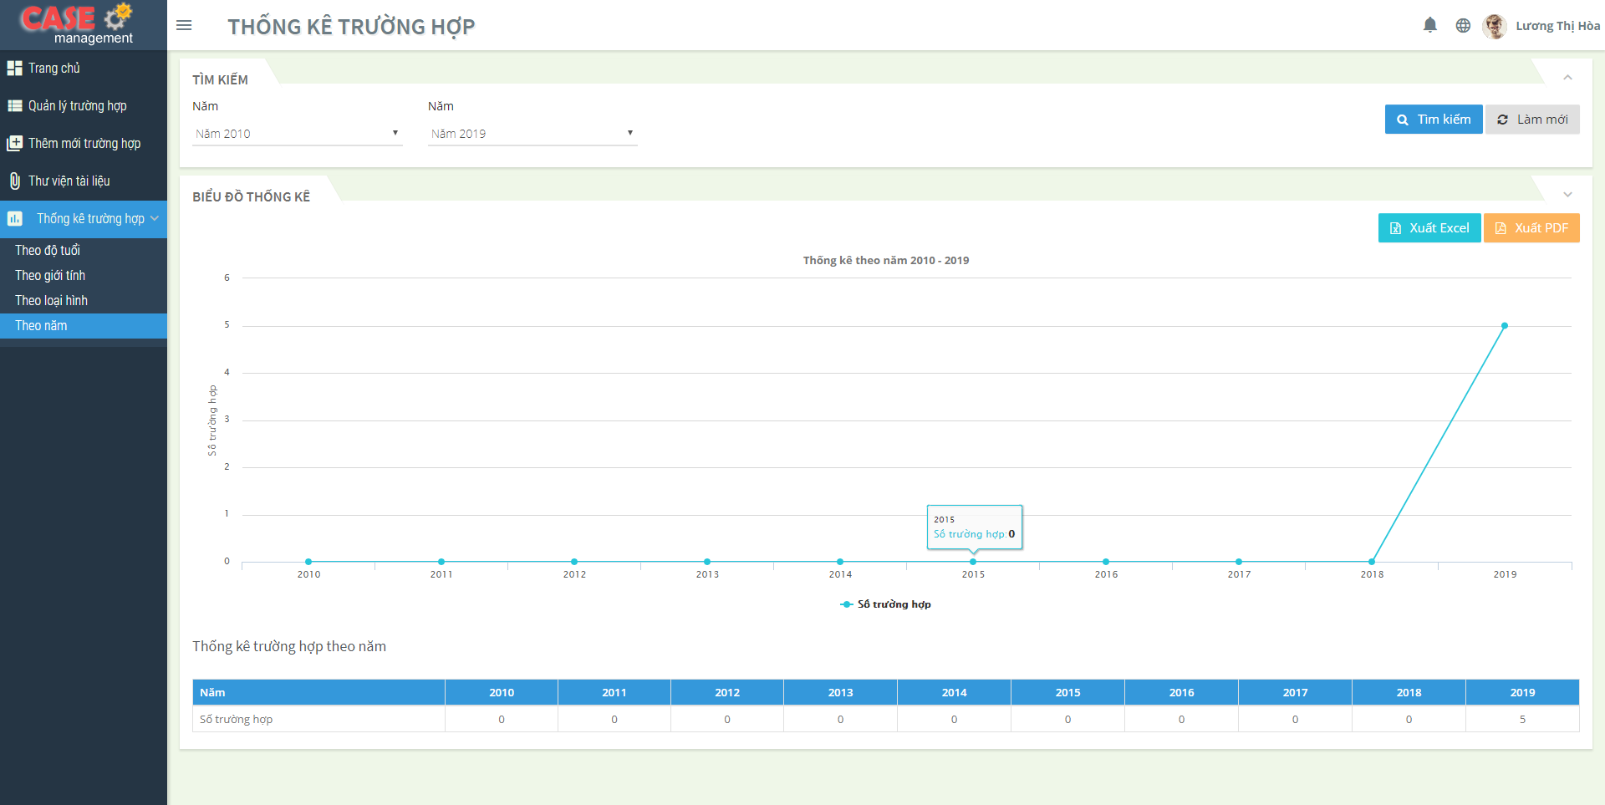
THỐNG KÊ THEO NĂM XẢY RA

Slide 17
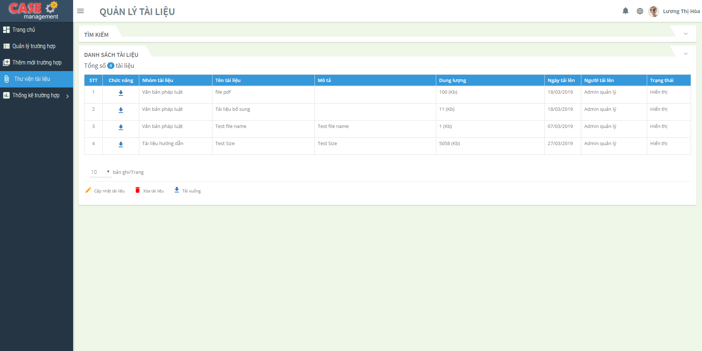
THƯ VIỆN TÀI LIỆU

Slide 18
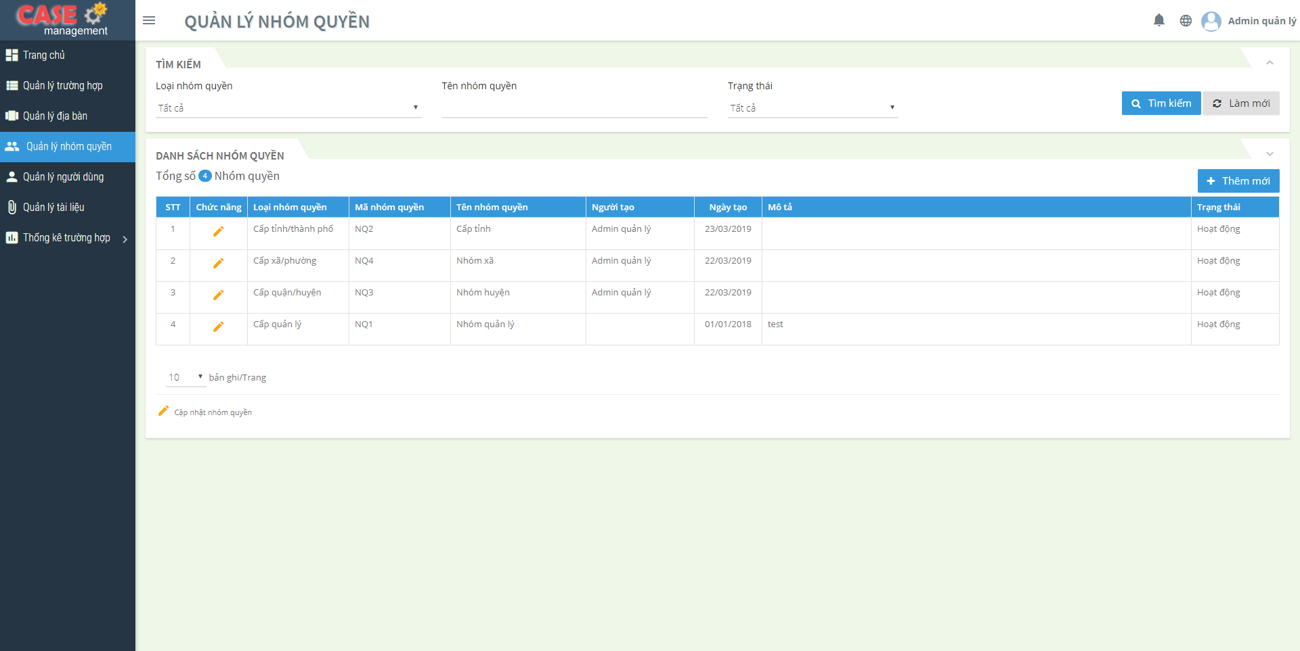
QUẢN LÝ NHÓM QUYỀN

Slide 19
QUẢN LÝ TÀI KHOẢN

Slide 20
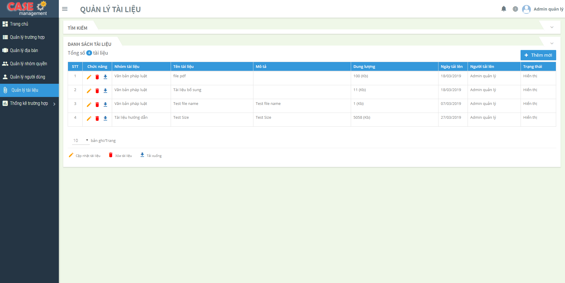
QUẢN LÝ TÀI LIỆU

Slide 21
Thank You
FOR THE ATTENTION

